Slide 1
A AÇÃO PEDAGÓGICA DIANTE DA DIVERSIDADE: NECESSIDADES FORMATIVAS
Paulo Edison de Oliveira
Professor, antropólogo e ativista do antirracismo
Paulo Rota
Educador e antropólogo

Slide 2
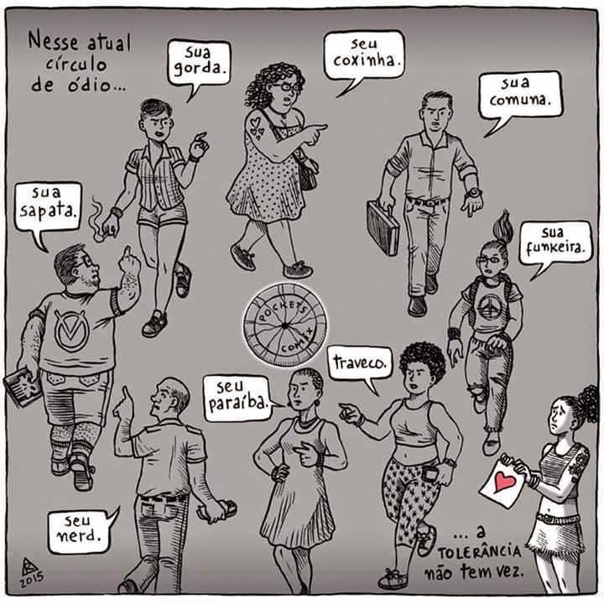
http://www.vidtudo.com.br/2015/04/charge-sobre-intolerancia-dos-que.html

Slide 3
Diversidade como diferença
"Educar significa introduzir a cunha da diferença em um
mundo que sem ela se limitaria a reproduzir o igual e
o idêntico, um mundo parado, um mundo morto“ .
Tomaz Tadeu da Silva

Slide 4
https://www.youtube.com/watch?v=9SPwVRS81fI
Quais as representações de gênero presentes no vídeo?

Slide 5
O logocentrismo é matriz do pensamento ocidental
http://www.ver.pt/ciencia-cognitiva-ajuda-a-solucionar-problemas-sociais-complexos/

Slide 6
Quais as dicotomias ocidentais?
- mente-corpo, - razão-emoção, - cultura-natureza, - indivíduo-sociedade, - aprendizagem-instinto, - pensamento-sensação, - sujeito-objeto.

Slide 7
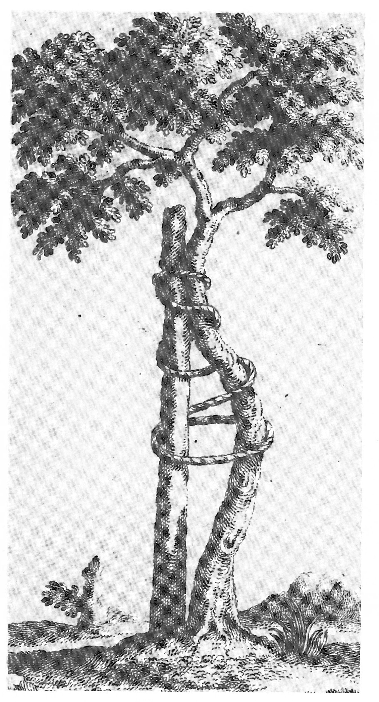
Nos séculos XVII e XVIII os processos disciplinares assumiram a fórmula geral de dominação exercida em diversos espaços, como nas escolas, nos hospitais, nas organizações militares, na família, entre outras instituições. Assim, o controle do espaço, do tempo e dos movimentos foi submetido ao olhar vigilante que se introjetou no próprio indivíduo do século XIX – da sociedade moderna, industrial e capitalista.
© obvious: http://obviousmag.org/peripecias_da_vida/2016/a-sociedade-disciplinar-segundo-michel-foucault.html#ixzz5LdcSNJr8
Fig.3 N. Andry, L'orthopédie ou l'art de prevenir et de corriger dans des enfants les difformités du corps, 1749 .
Ortopedia ou a arte de prevenir e corrigir em crianças as deformidades do corpo,

Slide 8
O mundo moderno não reconhece a diversidade, mas cria:
- intolerância religiosa - xenofobia - racismo - machismo - homofobia - transfobia - intimidação sistemática (bullying) - gordofobia - outras formas de discriminação e preconceito

Slide 9
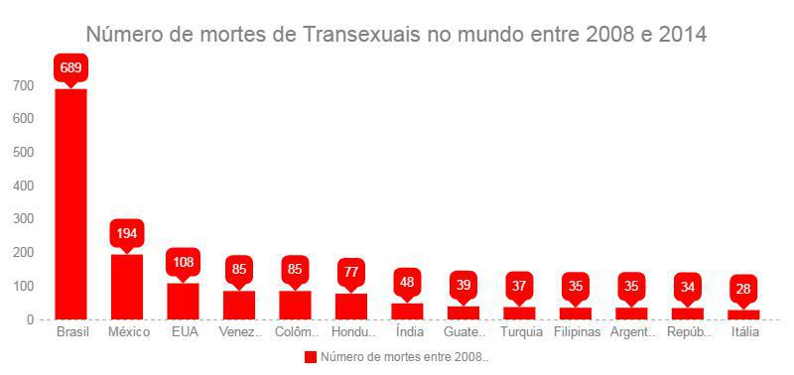

Slide 10
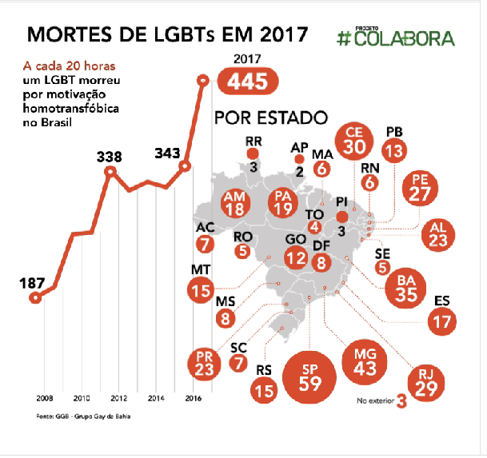
https://homofobiamata.wordpress.com/estatisticas/assassinatos-2012/

Slide 11
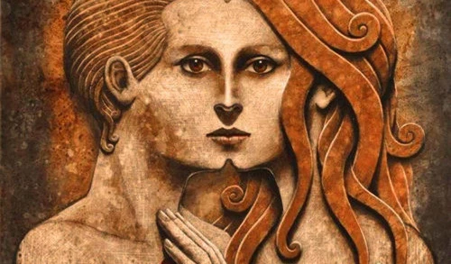
Qual o desafio da comunidade escolar diante do direito à diferença?

Slide 12
Tiê nasceu com a genitália masculina;
Na construção da sua identidade percebeu que seu gênero é feminino.
Ao tentar compreender seus desejos, percebeu que na sua sexualidade sentia atração por pessoas do mesmo gênero, ou seja, por mulher.
POR QUE NO CONTEMPORÂNEO É POSSÍVEL COMPREENDER ESTA DIVERSIDADE DE IDENTIDADE DE GÊNERO, ORIENTAÇÃO SEXUAL, IDENTIDADE ROMÂNTICA E EXPRESSÃO DE GÊNERO?

Slide 13
DECLARAÇÃO UNIVERSAL DOS DIREITOS HUMANOS
Artigo 1º - Todos os seres humanos nascem livres e iguais em dignidade e direitos. São dotados de razão e consciência e devem agir em relação uns aos outros com espírito de fraternidade.
Artigo 2º 1 - Todo ser humano tem capacidade para gozar os direitos e as liberdades estabelecidos nesta Declaração, sem distinção de qualquer espécie, seja de raça, cor, sexo, idioma, religião, opinião política ou de outra natureza, origem nacional ou social, riqueza, nascimento, ou qualquer outra condição.

Slide 14
CONSTITUIÇÃO FEDERAL DE 1988
Art. 3º - Constituem objetivos fundamentais da República Federativa do Brasil: I - construir uma sociedade livre, justa e solidária; (...) IV - promover o bem de todos, sem preconceitos de origem, raça, sexo, cor, idade e quaisquer outras formas de discriminação.

Slide 15
CONSTITUIÇÃO FEDERAL DE 1988
Art. 5º - Todos são iguais perante a lei, sem distinção de qualquer natureza, garantindo-se aos brasileiros e aos estrangeiros residentes no País a inviolabilidade do direito à vida, à liberdade, à igualdade, à segurança e à propriedade, nos termos seguintes: I - homens e mulheres são iguais em direitos e obrigações, nos termos desta Constituição; III - ninguém será submetido a tortura nem a tratamento desumano ou degradante;

Slide 16
(...)
VIII - ninguém será privado de direitos por motivo de crença religiosa ou de convicção filosófica ou política, salvo se as invocar para eximir-se de obrigação legal a todos imposta e recusar-se a cumprir prestação alternativa, fixada em lei;

Slide 17
BASE NACIONAL COMUM CURRICULAR ( BNCC)
"A BNCC e os currículos se identificam na comunhão de princípios e valores que, como já mencionado, orientam a LDB e as DCN. Dessa maneira, reconhecem que a educação tem um compromisso com a formação e o desenvolvimento humano global, em suas dimensões intelectual, física, afetiva, social, ética, moral e simbólica.”
(BNCC, página 16)

Slide 18
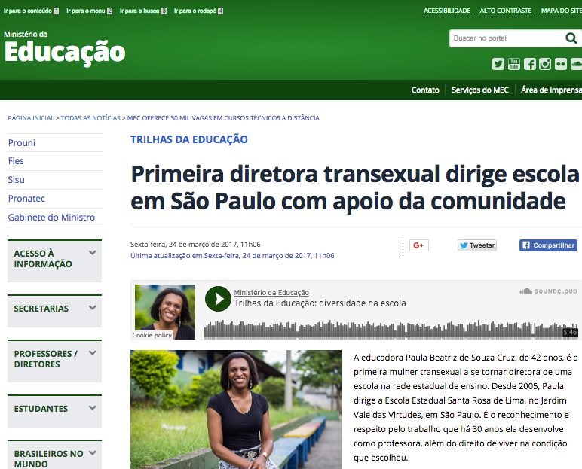

Slide 19
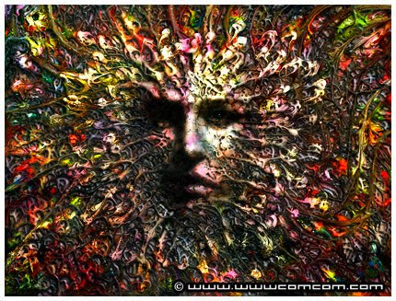
indivíduo
(in)dividual
nunca fomos um,
somos diversos (eus)
possibilidades
devir
devires

Slide 20
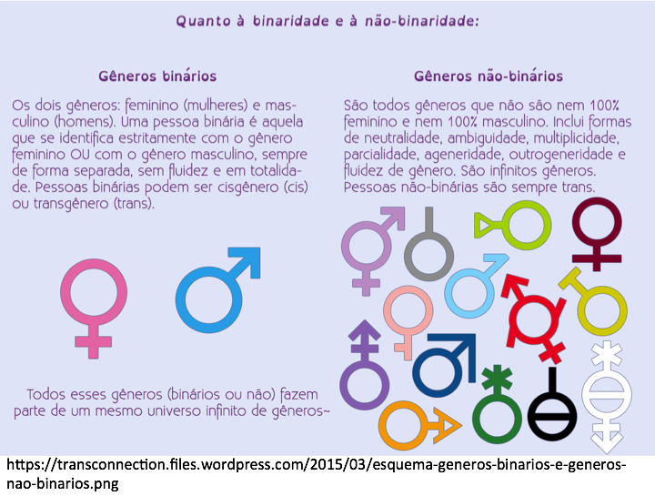

Slide 21
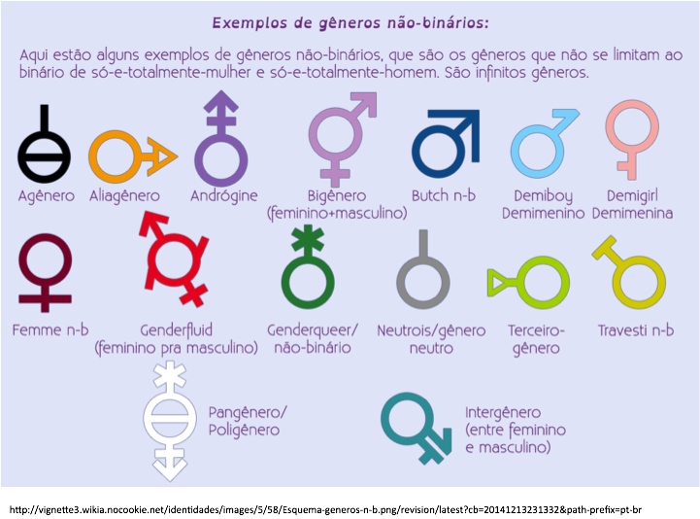

Slide 22
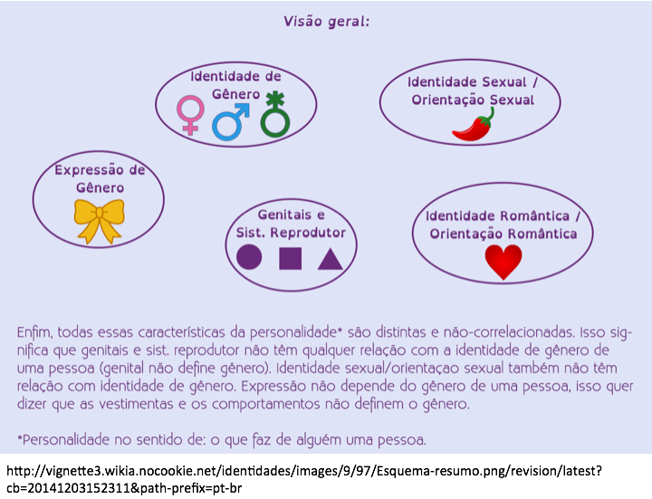

Slide 23
“Simplesmente, não posso pensar pelos outros, nem para os outros, nem sem os outros.”
Paulo Freire

